Slide 1

Муниципальное бюджетное дошкольное образовательное учреждение городского округа "Город Архангельск"
"Детский сад комбинированного вида № 96 "Сосенка«
Дистанционная окружная Выставка дидактических и интерактивных пособий
по художественно – эстетическому развитию
«Игра как средство творческого развития детей дошкольного возраста»
Дидактическое пособие «Пингвинчики»
воспитатель высш. кв. категории
Королева Мария Александровна

Slide 2
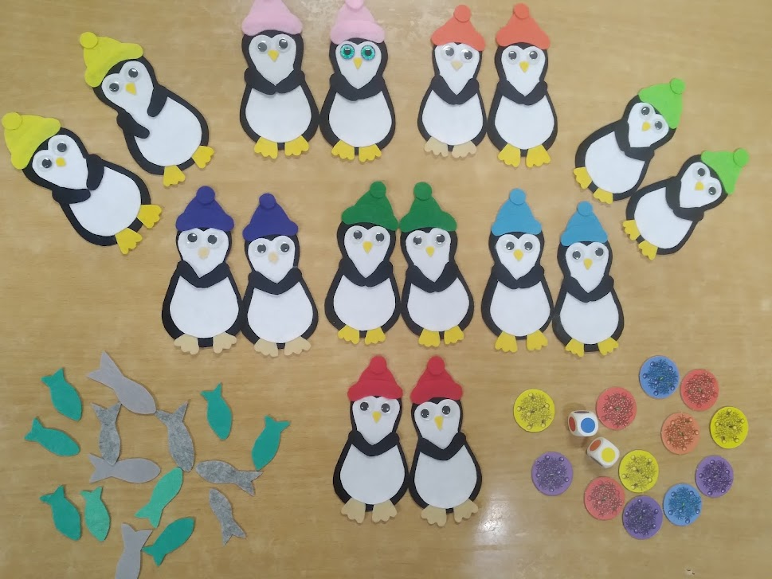
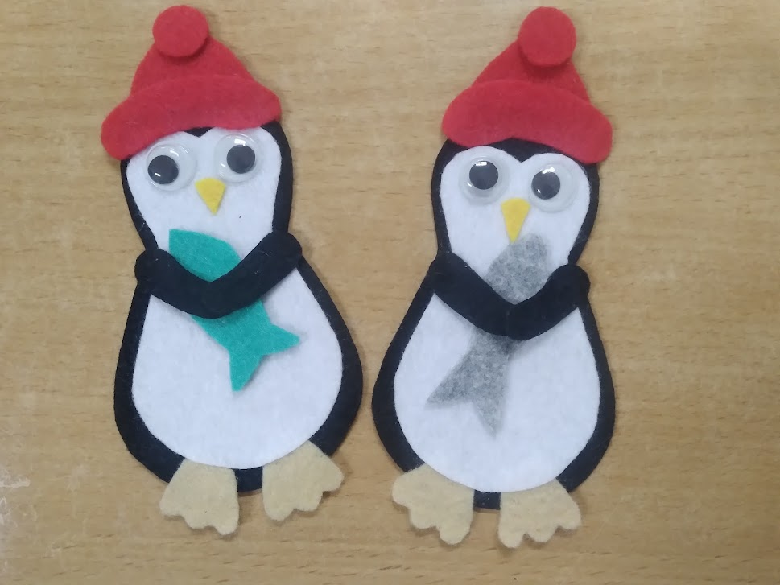
Дидактическое пособие «Пингвинчики»
Дидактическое пособие выполнено из фетра. Представляет собой фигурки пингвинчиков в шапочках разного цвета. У каждого цвета есть пара. Крылышки подвижны, можно положить между ними рыбку. Пособие дополнено кубиком, на гранях которого отображены кружочки разного цвета и фишками аналогичных цветов. Кубик и фишки взяты из настольной игры «ходилка». Основная цель пособия – развитие цветовосприятия у детей дошкольного возраста, умения различать и правильно называть оттенки цветов. Данное дидактическое пособие может быть использовано в различных играх с детьми разных возрастных групп.

Slide 3
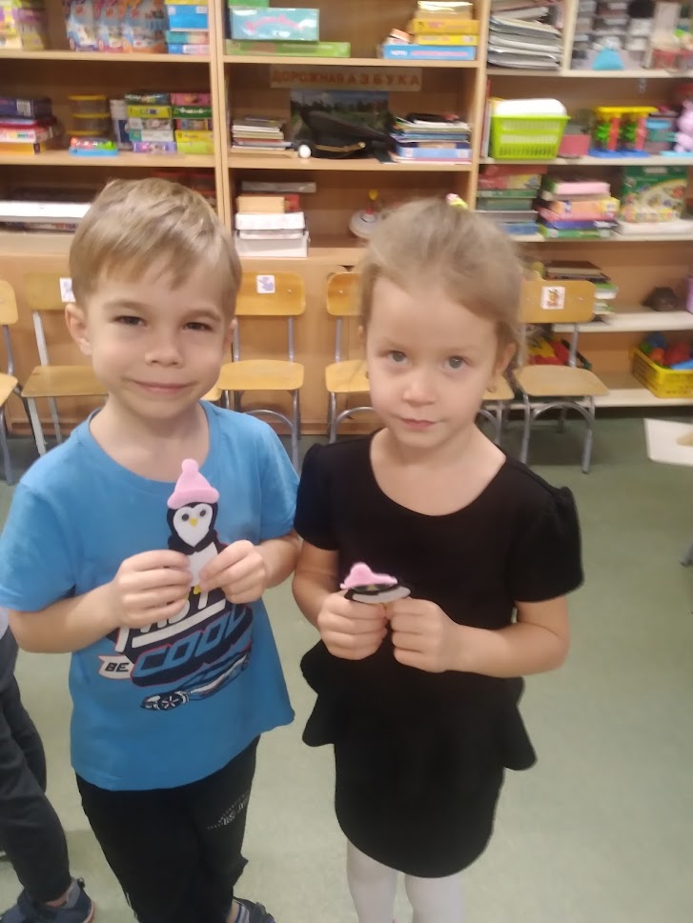
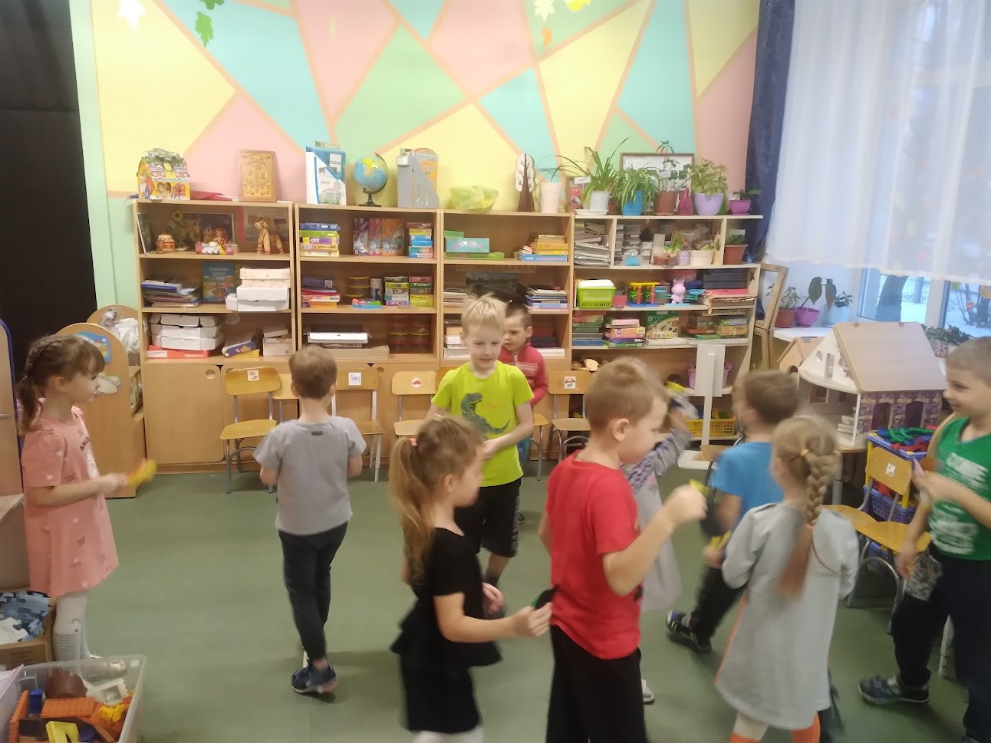
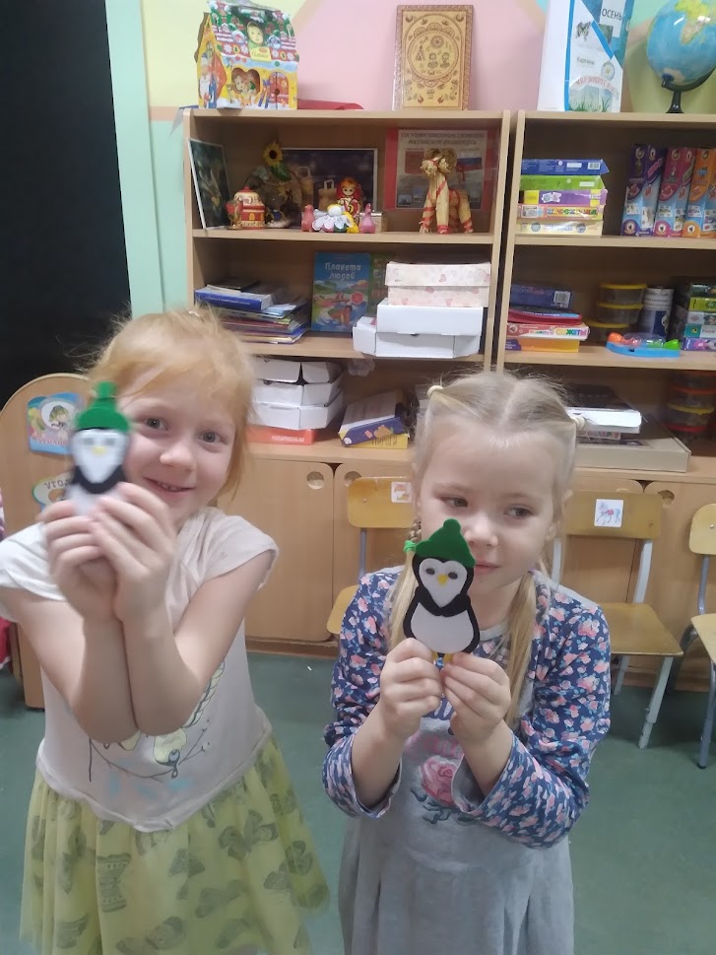
Игра «Найди пару»
Цель игры: формирование умения различать оттенки цветов.
Ход игры: педагог сообщает детям, что к ним в гости пришли пингвинчики. Пингвинчики живут там, где холодно и очень много снега, поэтому у каждого есть теплая шапочка. У каждого пингвинчика есть друг в шапочке такого же цвета. Пока звучит музыка все гуляют по группе. С остановкой музыки дети должны найти пару своему пингвинчику соответственно цвету шапочки. Кто первый найдет пару, тот выиграл.
(Игроки берут себе по одному пингвинчику и ходят с ним, т. е. «гуляют». Музыку или включает воспитатель, или ведущий играет на музыкальном инструменте)

Slide 4
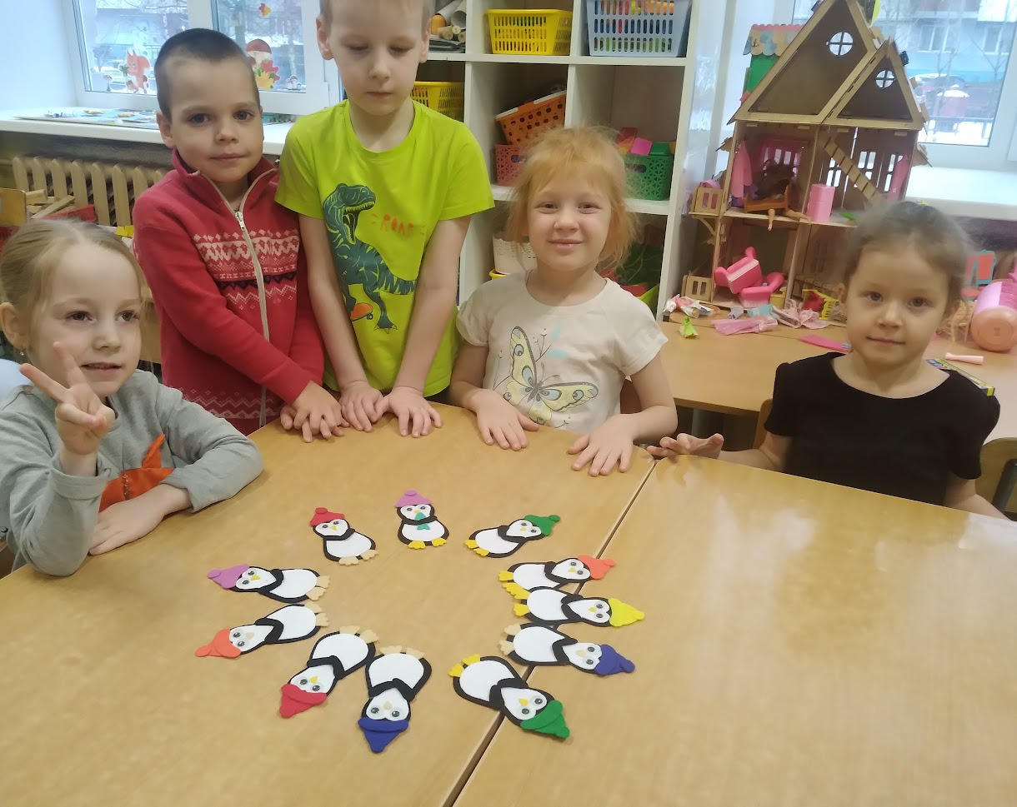
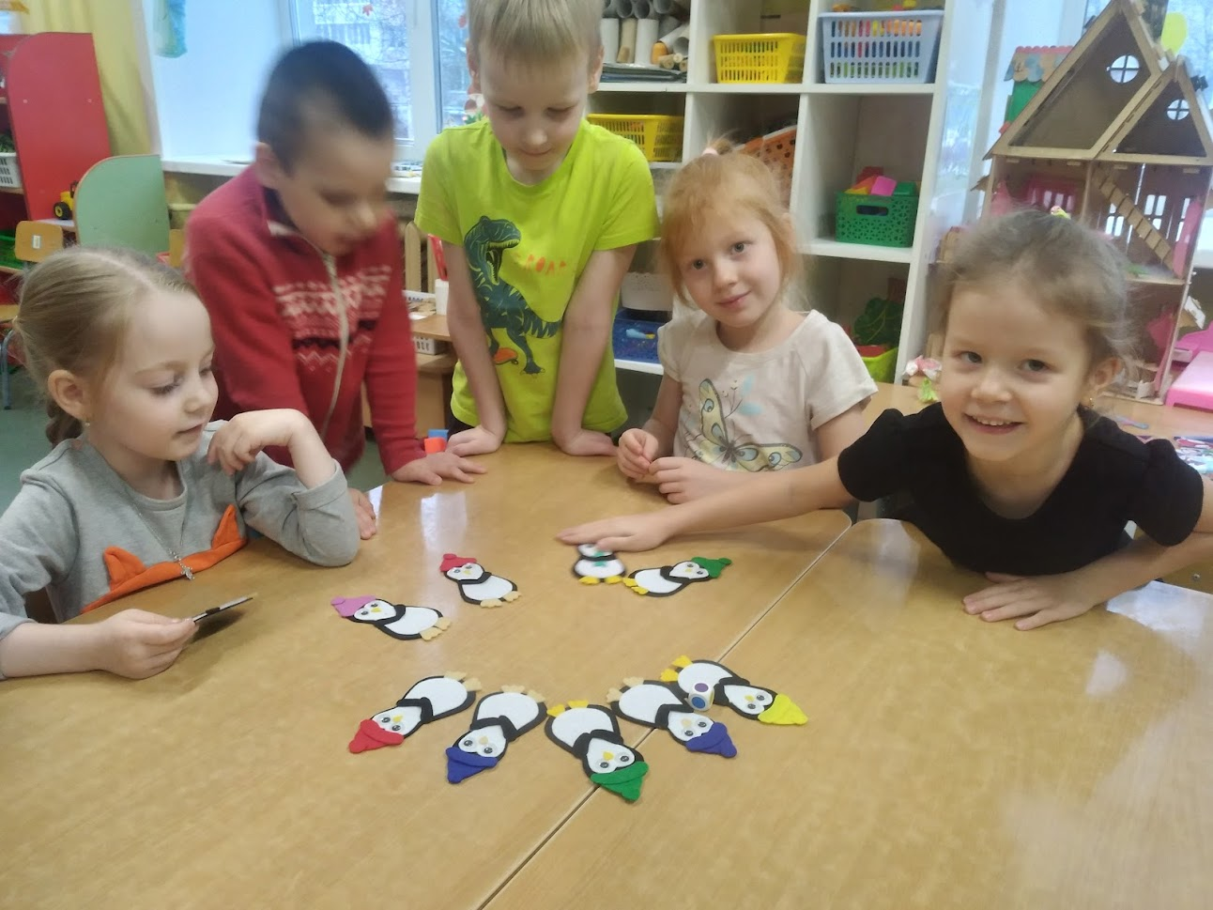
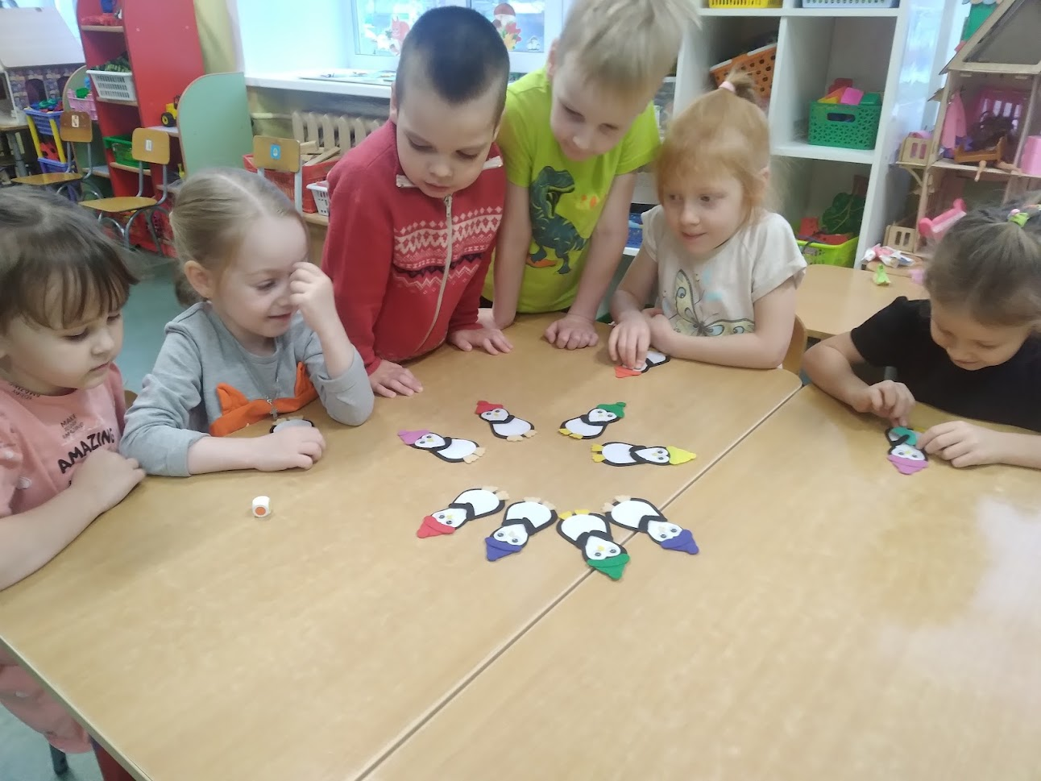
Игра «Пингвинята ищут друзей»
Цель игры: развитие цветовосприятия, скорости реакции.
Ход игры: на столе разложены пингвинята. Игроки по очереди бросают кубик, необходимо взять пингвиненка в шапочке, цвет которой соответствует цвету на верхней грани кубика. Кто первый возьмет пингвиненка, забирает его себе. Выигрывает тот, кто собрал больше друзей пингвинят. Если на столе уже нет пингвиненка в шапочке, соответствующем цвету на грани кубика, то (вариант 1) ход переходит к следующему игроку или (вариант 2) надо взять любого пингвиненка и ответить на вопрос из списка викторины.
Викторина:
Какие цвета относятся к холодной гамме? (синий, голубой, фиолетовый)
Какие цвета относятся к теплой гамме? (красный, желтый, оранжевый)
Как можно получить зеленый цвет? (Смешать синий и желтый)
Как можно подучить более светлый оттенок? (добавить белый цвет)
Перечислить цвета радуги (красный, оранжевый, желтый, зеленый, голубой, синий, фиолетовый)
Назовите желто-багряное время года (осень)
Какой напиток бывает черным, зеленым и красным ? (чай)

Slide 5
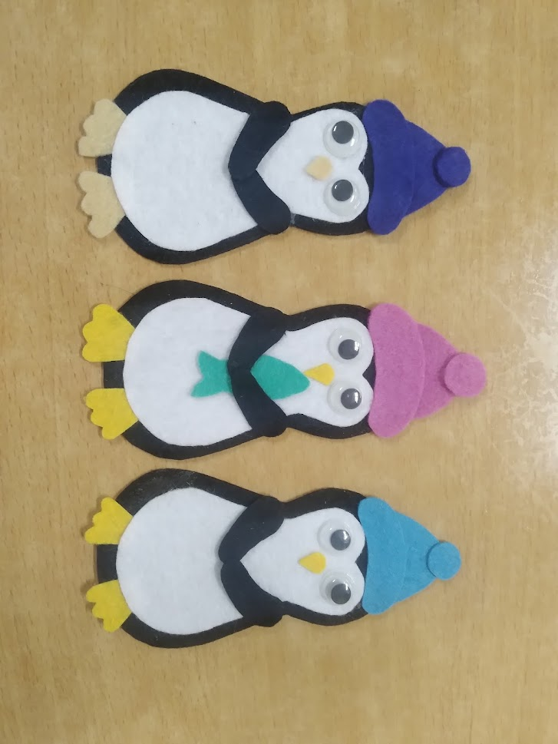
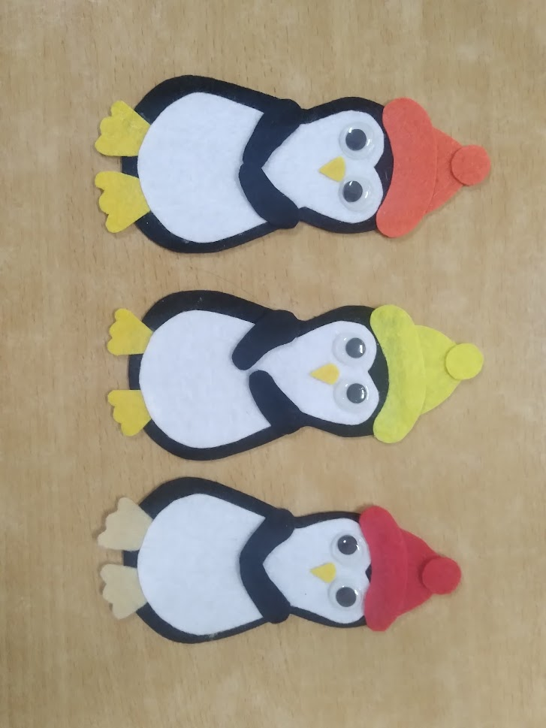
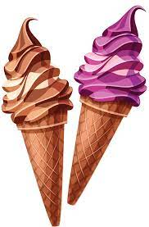
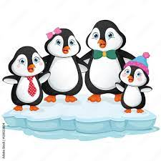
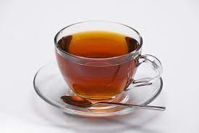
Игра «Тепло-холодно»
Цель игры : расширять представления о цветах теплой и холодной цветовой гаммы
Ход игры: педагог говорит, что некоторые пингвинята любят холодное мороженное, а некоторые – теплый чай. Для них приготовлено угощение и надо распределить пингвинят на группы: те, кто любят холодное мороженное, носят шапочки холодных оттенков, а те, кто любят теплый чай – шапочки теплых оттенков. Данную игру возможно проводить индивидуально с 1 ребенком или по командам. Например, одна команда собирает пингвинят с шапочками холодных цветов, а другая – с шапочками теплых цветов. Кто быстрее справиться с заданием, тот выиграл.

Slide 6
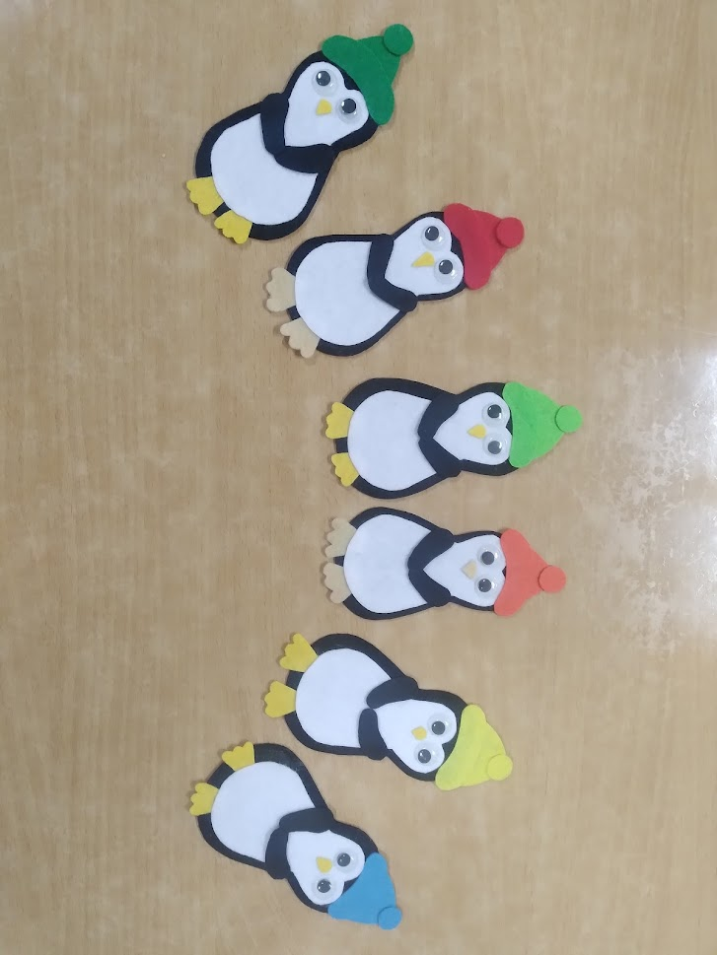
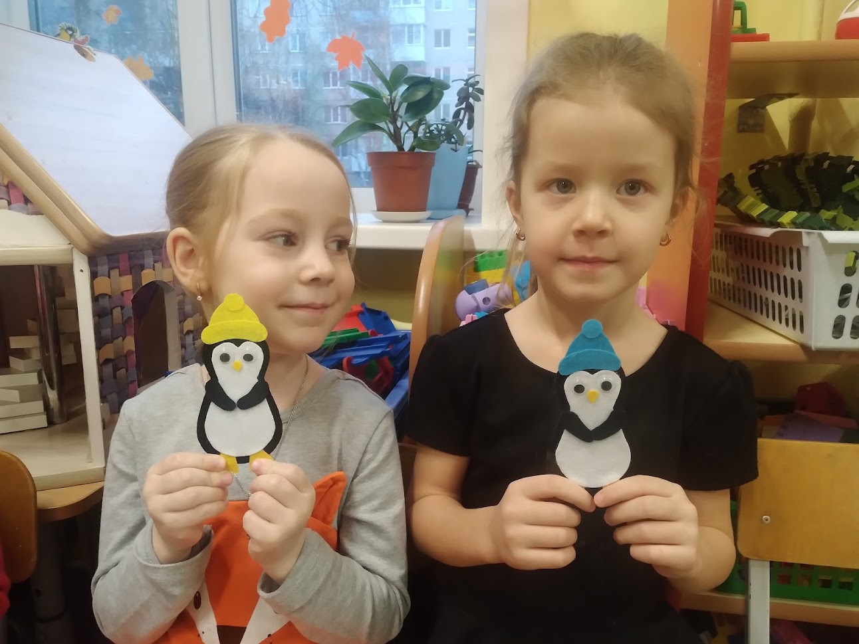
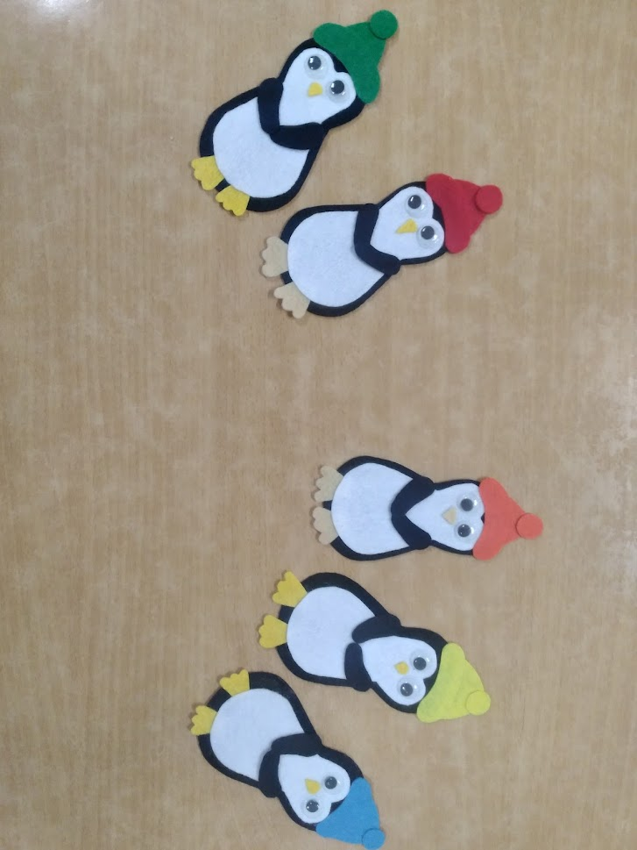
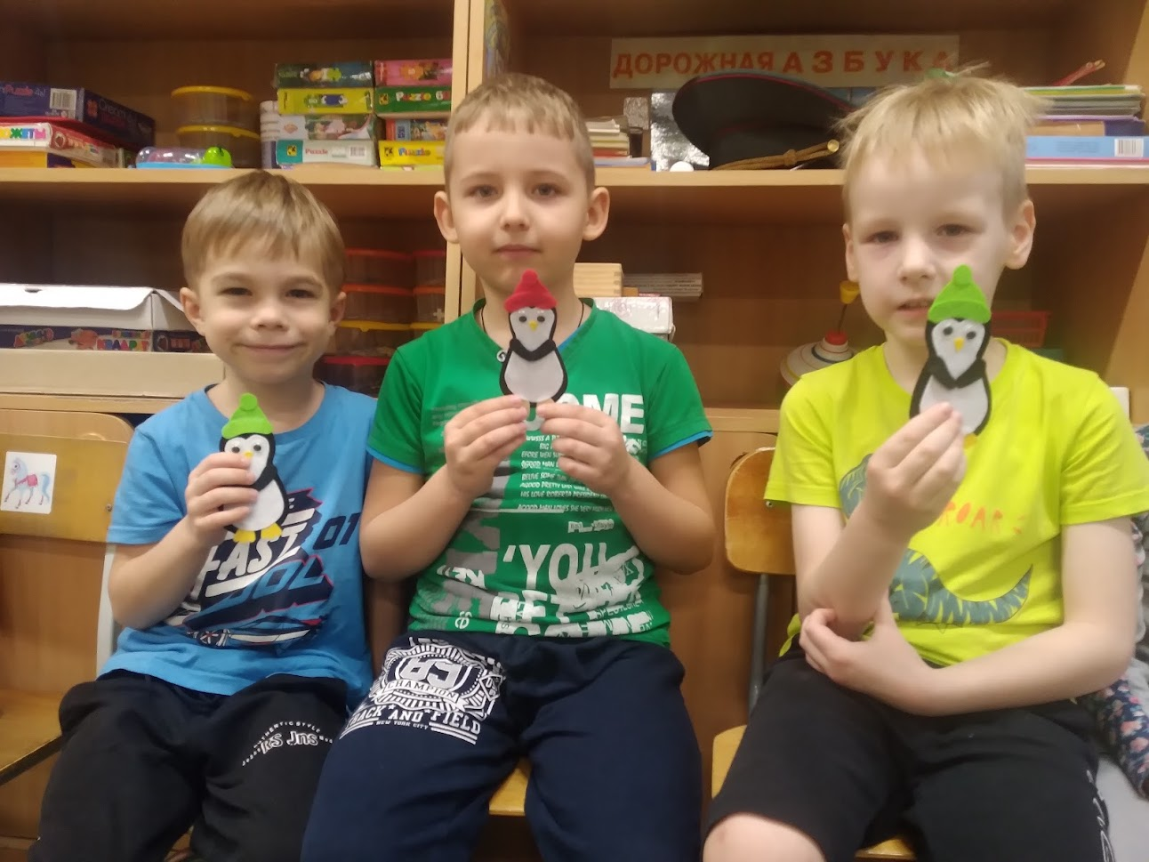
Игра «Прятки»
Цель игры: развитие цветовосприятия, зрительной памяти.
Ход игры: педагог говорит, что пингвинчики хотят поиграть с ребятами в прятки. Дети закрывают глаза, в это время педагог убирает одного пингвинчика. Дети открывают глаза и говорят, пингвин в шапочке какого цвета «спрятался»
Игра «Что бывает?»
Цель игры: развитие мышления, расширение кругозора.
Ход игры: дети берут себе разных пингвинят и называют (по очереди), какого цвета шапочка пинвиненка и что бывает такого цвета. Затем дети меняются пингвинчиками и повторяют задание.

Slide 7
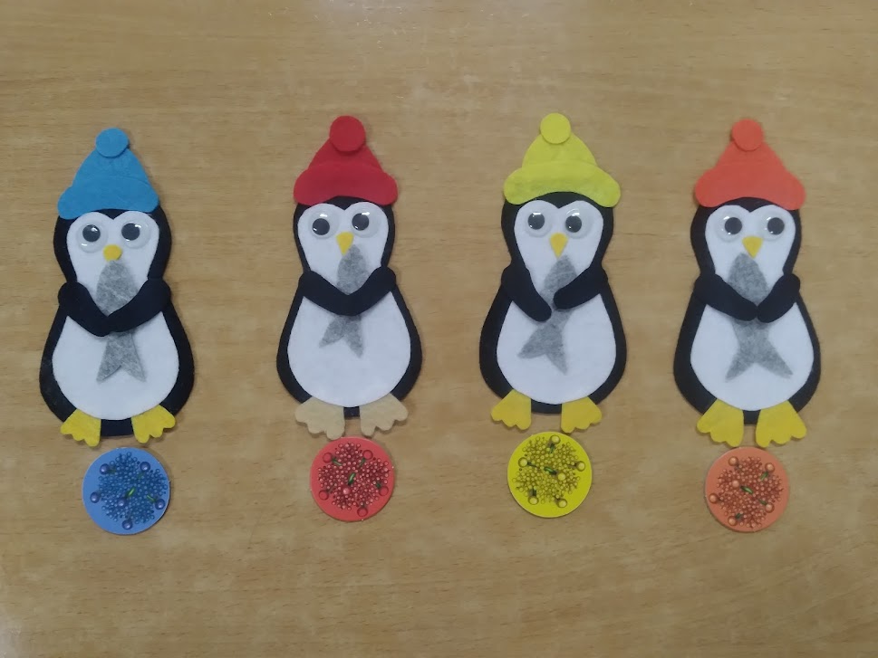
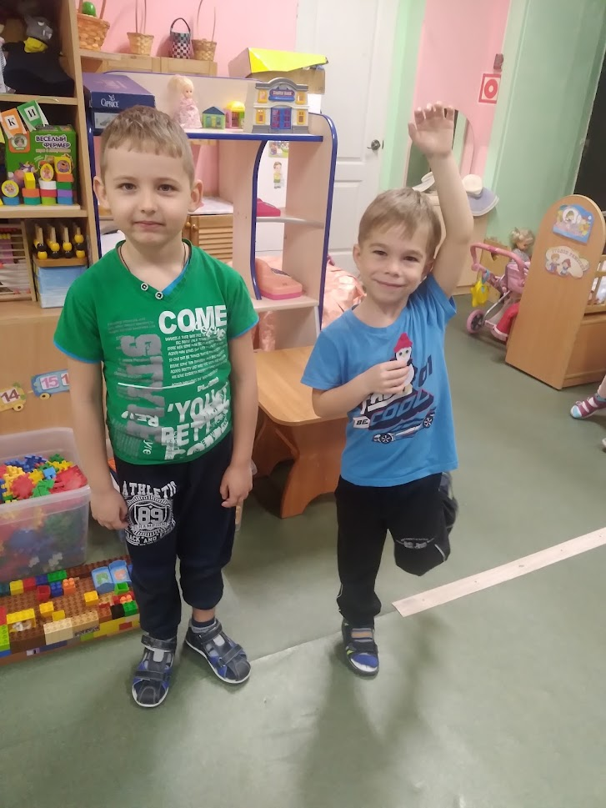
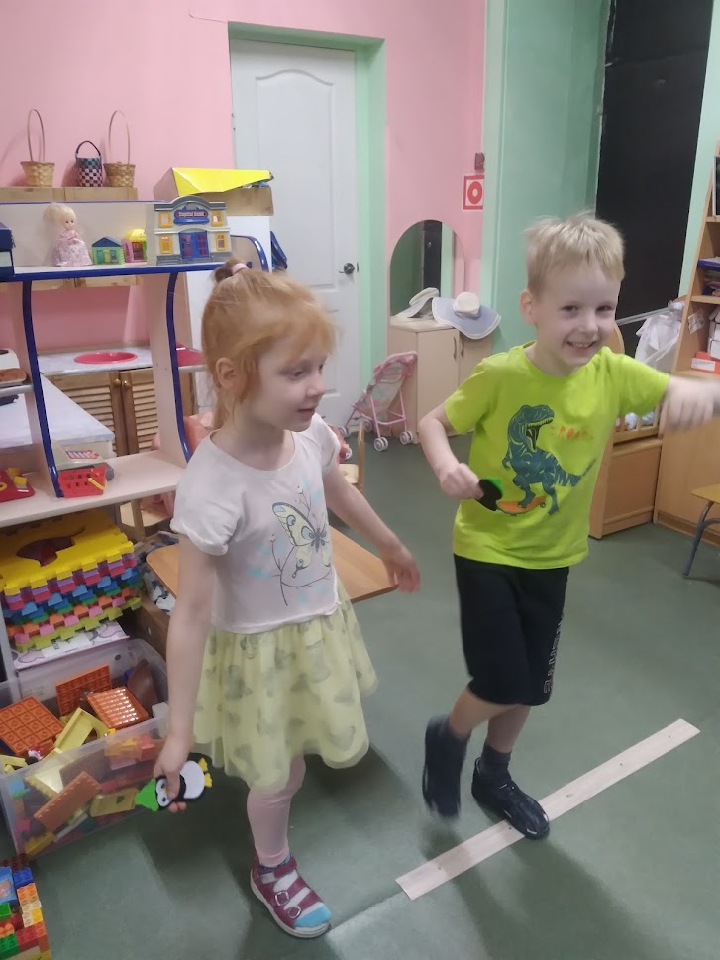
Игра «Рыбный магазин»
Цель игры: развитие цветовосприятия
Ход игры: игроки берут по одному пингвинчику и должны подобрать ему фишку соответственно цвету шапочки. Пингвиненок приходит в магазин и меняет фишку на рыбку (в случае, если игрок правильно подобрал цвет фишки и назвал его)
Игра «Цирк»
Цель игры: развитие цветовосприятия, двигательной активности.
Ход игры: дети берут по одному пингвинчику. Ведущий (дрессировщик в цирке) говорит, что сейчас будет задание для пингвиненка, например, в розовой шапочке. Игрок этим пингвиненком выходит и должен выполнить задание ведущего. Например, попрыгать на одной ноге или изобразить кошечку, или прокричать, какпетушок.

